Slide 1
React

Slide 2
오늘 배울 내용
이벤트 처리
ref:Dom

Slide 3
이벤트 처리

Slide 4
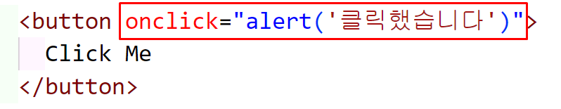
Html 이벤트 시스템
onclick을 이용하여 함수 실행

Slide 5
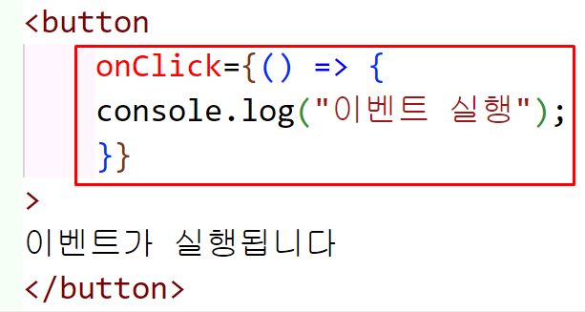
리액트 이벤트 시스템
카멜표기법 : onClick={} 의 형태로 실행
함수 형태의 값 전달 : ()=> {} 화살표 함수 사용 화살표 함수로 작성 후, 변수 이름으로 전달
Dom요소에만 설정 컴포넌트에 전달 시, 속성props로 들어간다.

Slide 6
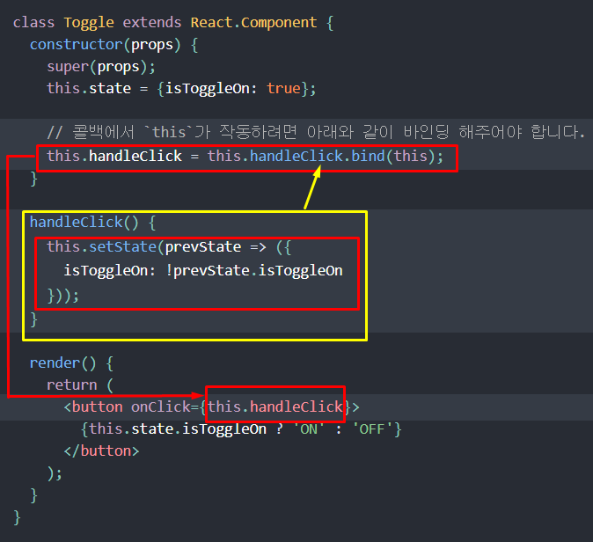
클래스형 컴포넌트-메서드사용
handleClick() 함수를 작성하여 constructor(){} 에 속성값으로 연결시켜서 사용한다
속성값으로 연결시키는 이유: this 값을 bind 하기위해
메서드 안에서 this를 사용하지않는다면 bind 하지 않아도 된다
Bind 하는 this = 현재 컴포넌트

Slide 7
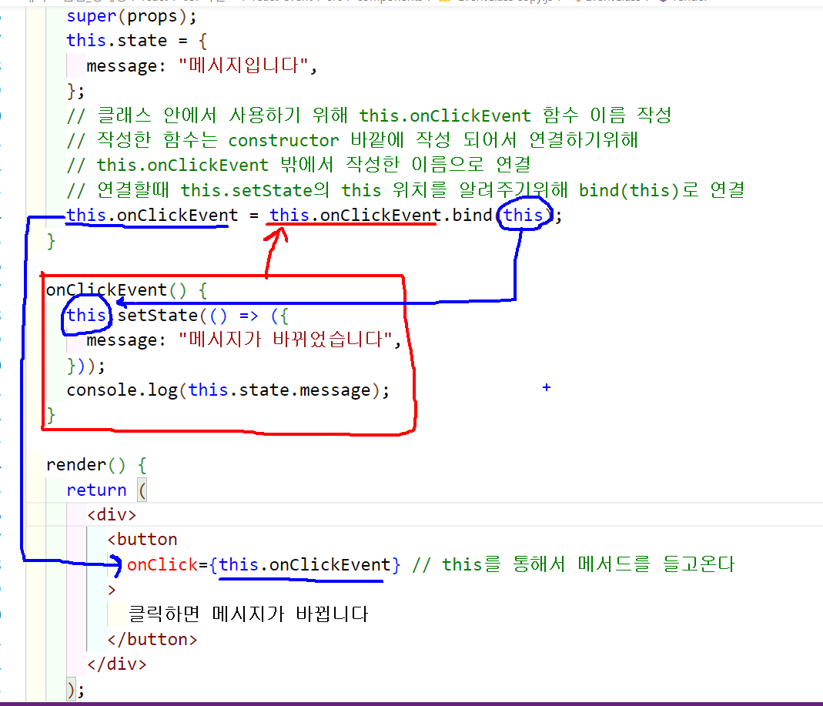
클래스형 컴포넌트 : onClick 함수(메서드)로 만들어서 추가하기
클래스 안에서 사용하기 위해 this.onClickEvent 함수 이름 작성
작성한 함수는 constructor 바깥에 작성 되어서 연결하기위해
this.onClickEvent 밖에서 작성한 이름으로 연결
연결할때 this.setState의 this 위치를 알려주기위해 bind(this)로 연결

Slide 8
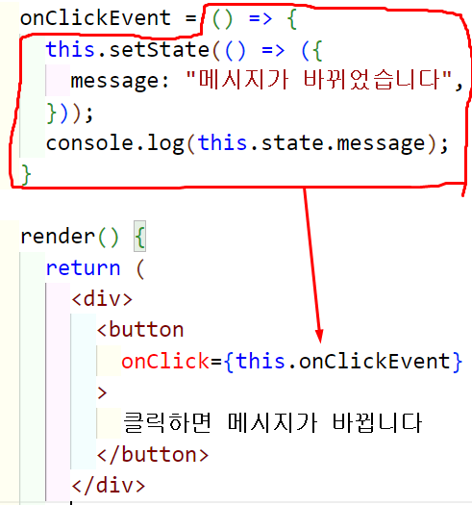
클래스형 컴포넌트 : onClick 함수(메서드)로 만들어서 추가하기
화살표 함수로 사용할 경우,
화살표 함수는 this가 없으므로, this를 사용하면 화살표 함수를 호출한 곳의 this를 출력한다.

Slide 9
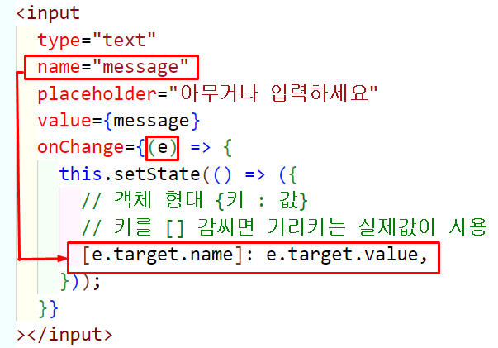
클래스형 컴포넌트 : onChange 함수(메서드)로 공용으로 만들기 1
이벤트 객체(e)와 name을 사용
e.target.name에서 값을 가져와서 state의 값을 수정해 줄 수 있다.

Slide 10
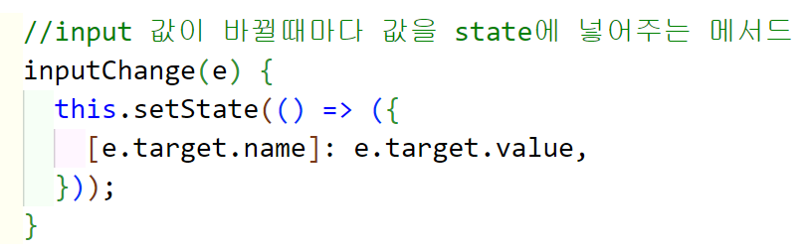
클래스형 컴포넌트 : onChange 함수(메서드)로 공용으로 만들기 2
작성된 함수 그대로 메서드로 작성

Slide 11
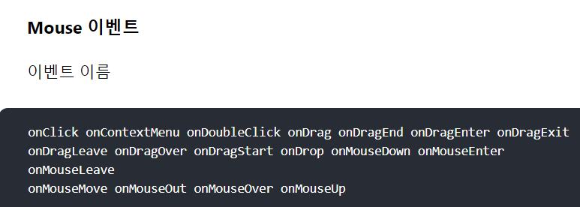
여러가지 이벤트
자바스크립트에서 제공해주는 이벤트에 on을 붙여서 제공
아래 주소에서 제공하는 이벤트 확인 가능
https://ko.reactjs.org/docs/events.html

Slide 12
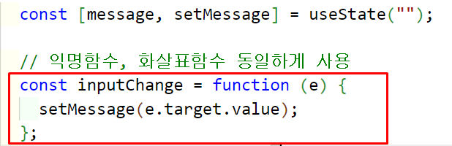
함수형 컴포넌트 함수(메서드)로 만들어서 추가하기
함수 안에서 메서드를 작성하여 사용
사용할 때는 함수 이름으로 작성한다.

Slide 13
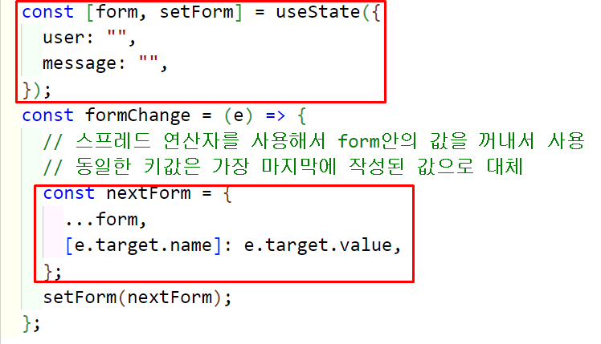
함수형 컴포넌트 함수(메서드)로 공용으로 만들기
useState의 값을 객체로 넣어서 사용
값을 수정할 때, 새로 바꿔지는 값을 만들어서 setForm에 넣는다
이때, 이전의 값들을 그대로 가져오기위해, … (스프레드연산자) 를 사용하여 이전의 값을 들고 온다.

Slide 14
확인하기
리액트에서 컴포넌트를 만들 때 작성하는 두가지 방법 : 함수와 클래스
각각의 방법을 자바스크립트 ES6 내용과 확인하면서 정리하기
클래스형
상속
함수, 화살표함수와 this
함수형
구조화 할당(객체, 배열)
스프레드 연산자
참고 사이트
모던 자바스크립트 : https://ko.javascript.info/
리액트 문서 : https://ko.reactjs.org/docs/handling-events.html

Slide 15
ref:Dom

Slide 16

HTML 에서 DOM의 id
Id를 이용해서 DOM을 직접적으로 제어
자바스크립트로 id값에 접근해서 DOM 제어가능

Slide 17
Ref (reference)
id 처럼 리액트 에서 DOM을 직접적으로 건드릴 때 사용
DOM을 꼭 사용해야하는 상황의 예
특정 input에 포커스 주기
스크롤박스 조절
Canvas 요소에 그림그리기 등
클래스로 ref접근 방법을 배운후, hook과 함께 함수형 컴포넌트에서 접근하는 방법 확인

Slide 18
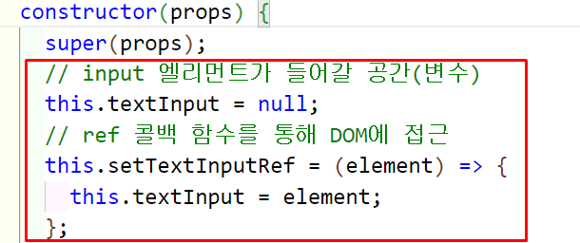
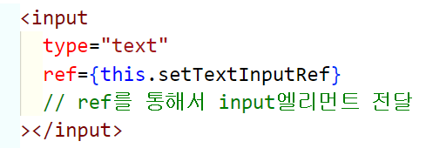
콜백 함수를 통한 ref 설정
엘리먼트가 들어갈 공간을 선언
setTextInputRef를 통해 element값 들고오기
가져올 엘리멘트에 ref={} 에 setTextInputRef를 넣어서 값 전달 받아오기

Slide 19
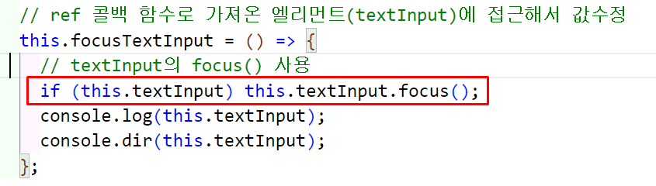
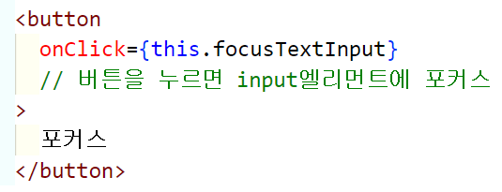
콜백 함수를 통한 ref 설정
콜백함수로 가져온 엘리먼트를 담은 변수를 사용하여 DOM에 접근하기
작성한 함수 이벤트로 달아주기

Slide 20
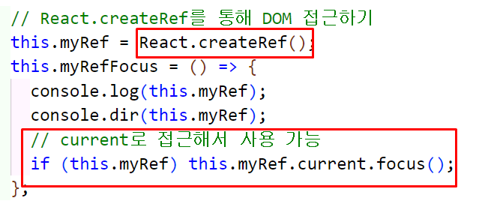
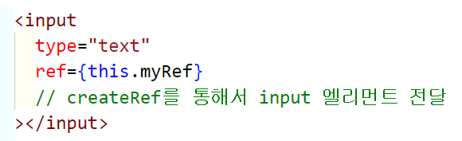
createRef를 통한 설정
React 16.3 버전에서 추가된 내용
React를 import 하여 사용
React.createRef ()를 이용하여 element 값을 받아올 변수에 작성
가져올 엘리멘트에 ref={} this.myRef를 넣어서 값 전달 받아오기

Slide 21
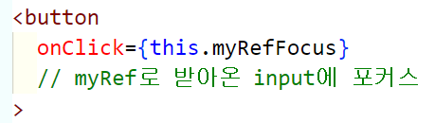
createRef를 통한 설정
createRef로 가져온 엘리먼트를 담은 변수를 사용하여 DOM에 접근하기
작성한 함수 이벤트로 달아주기

Slide 22

콜백 함수와 createRef 를 통한 ref 설정 실습
TestRefClass 에서 ref 콜백과 React.createRef를 사용해서 클릭했을 때, input의 style의 backgroundColor값을 red로 바꾸세요

Slide 23

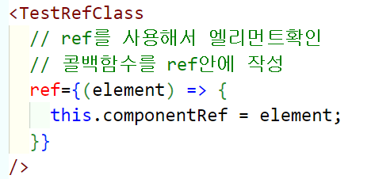
컴포넌트에 ref 설정 - TestRefClass컴포넌트 접근
Ref는 컴포넌트에서도 설정 가능
컴포넌트에서 불러오면 그 안의 메서드도 사용이 가능
Ref 콜백 함수를 {} 안에 넣어서 작성 가능

Slide 24
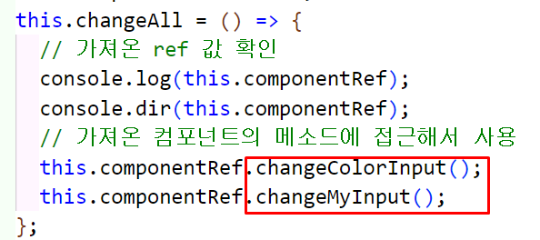
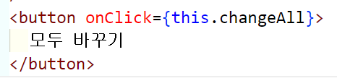
컴포넌트에 ref 설정
컴포넌트의 메서드를 사용할 수 있다

Slide 25
QnA

